Slide 1
KARBOXYLOVÉ KYSELINY A JEJICH DERIVÁTY
TOMÁŠ SMRČKA

Slide 2
MOTIVACE - POJMY
BIOCHEMICKÁ POJÍTKA
Aminokyseliny
Mastné kyseliny a jejich estery
Pyruvát a laktát
POJÍTKA S BĚŽNÝM ŽIVOTEM
Saponifikace
Kyseliny v jídle

Slide 3
MOTIVACE - PRINCIPY
OXIDACE/REDUKCE
SÍLA KYSELIN V ZÁVISLOSTI NA SUBSTITUENTU
TEORIE AMFIONŮ

Slide 4
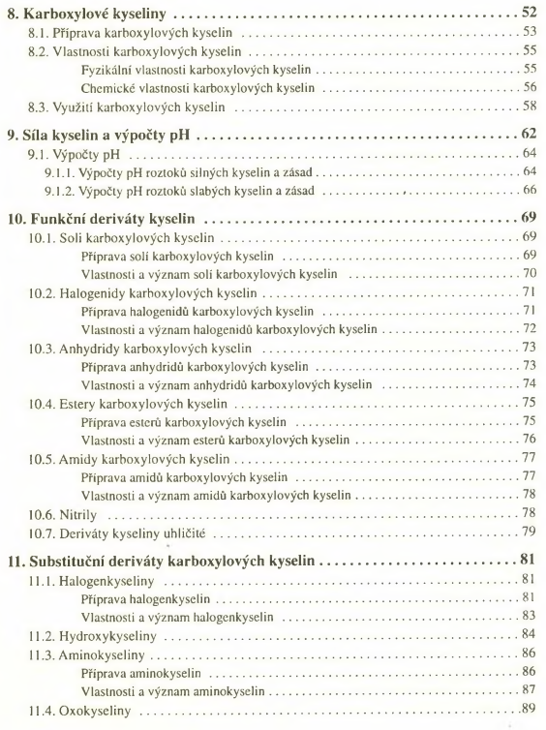
CHEMIE PRO ČTYŘLETÁ GYMNÁZIA 3.DÍL

Slide 5
CHEMISTRY COURSE BOOK
CAMBRIDGE INTERNATIONAL AD AND LEVEL

Slide 6
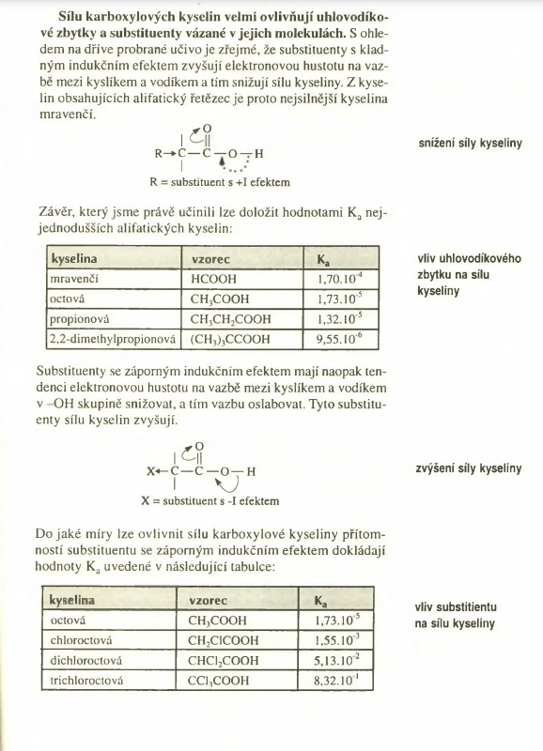
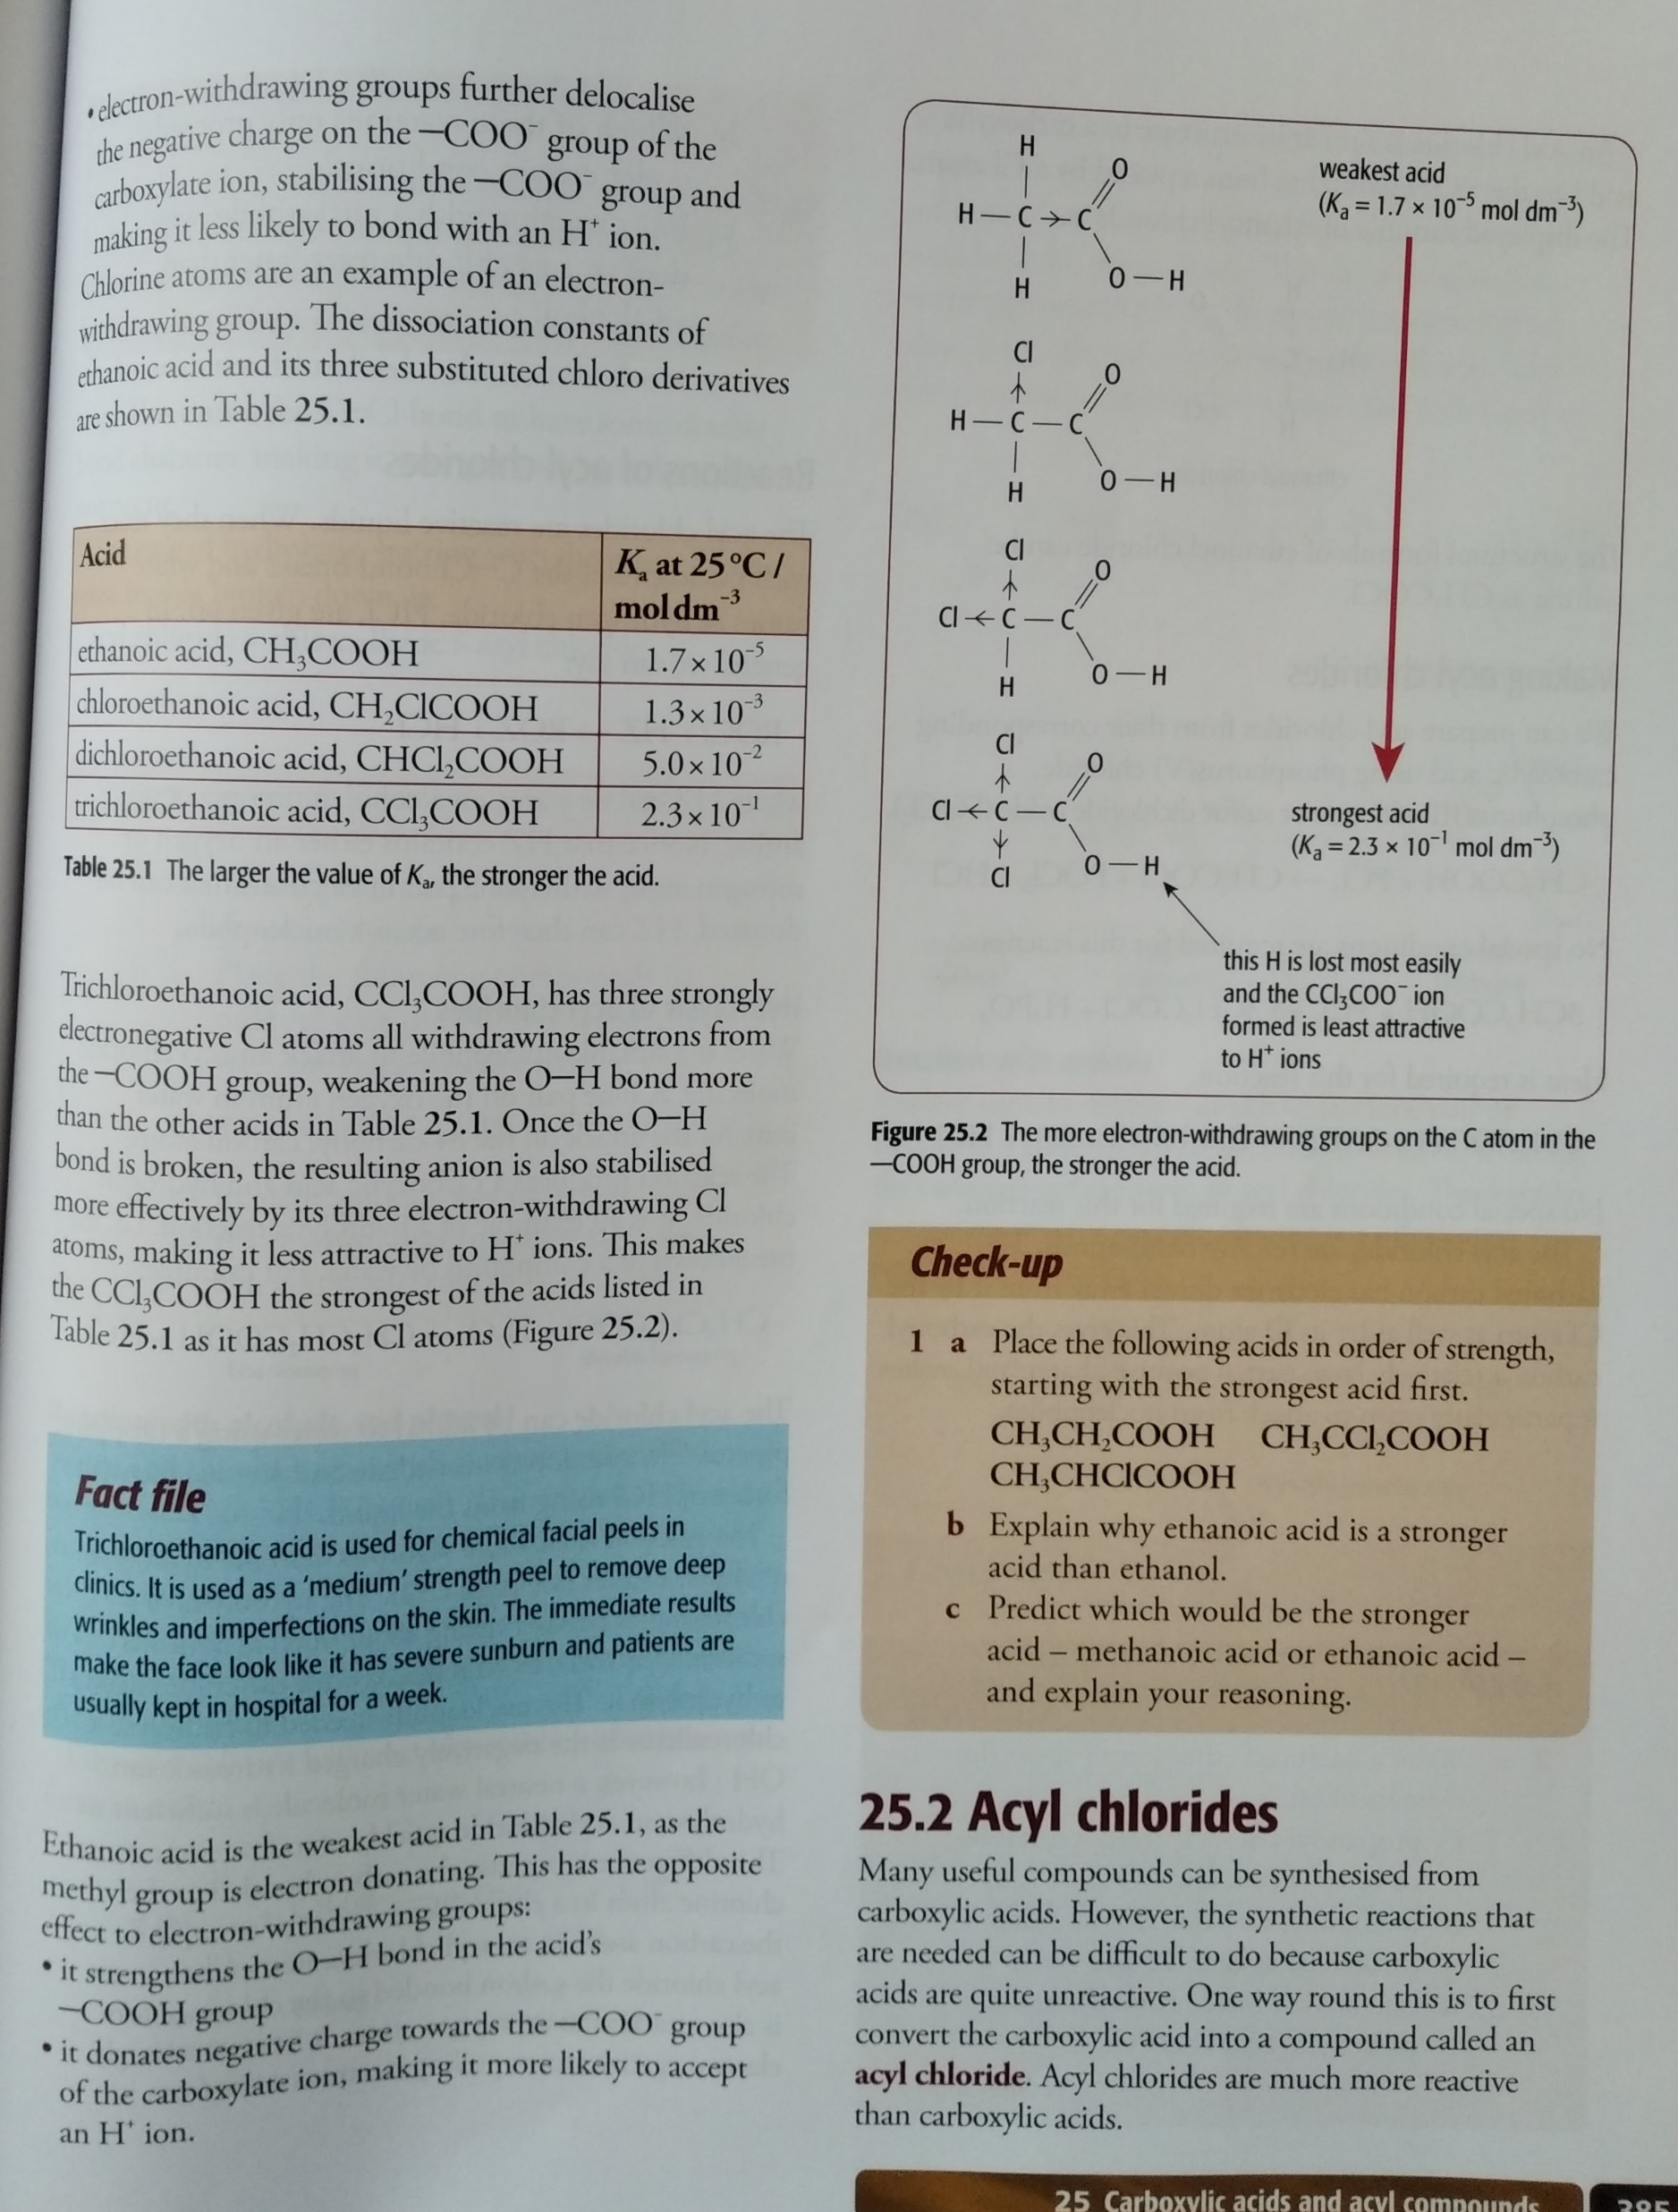

Slide 7
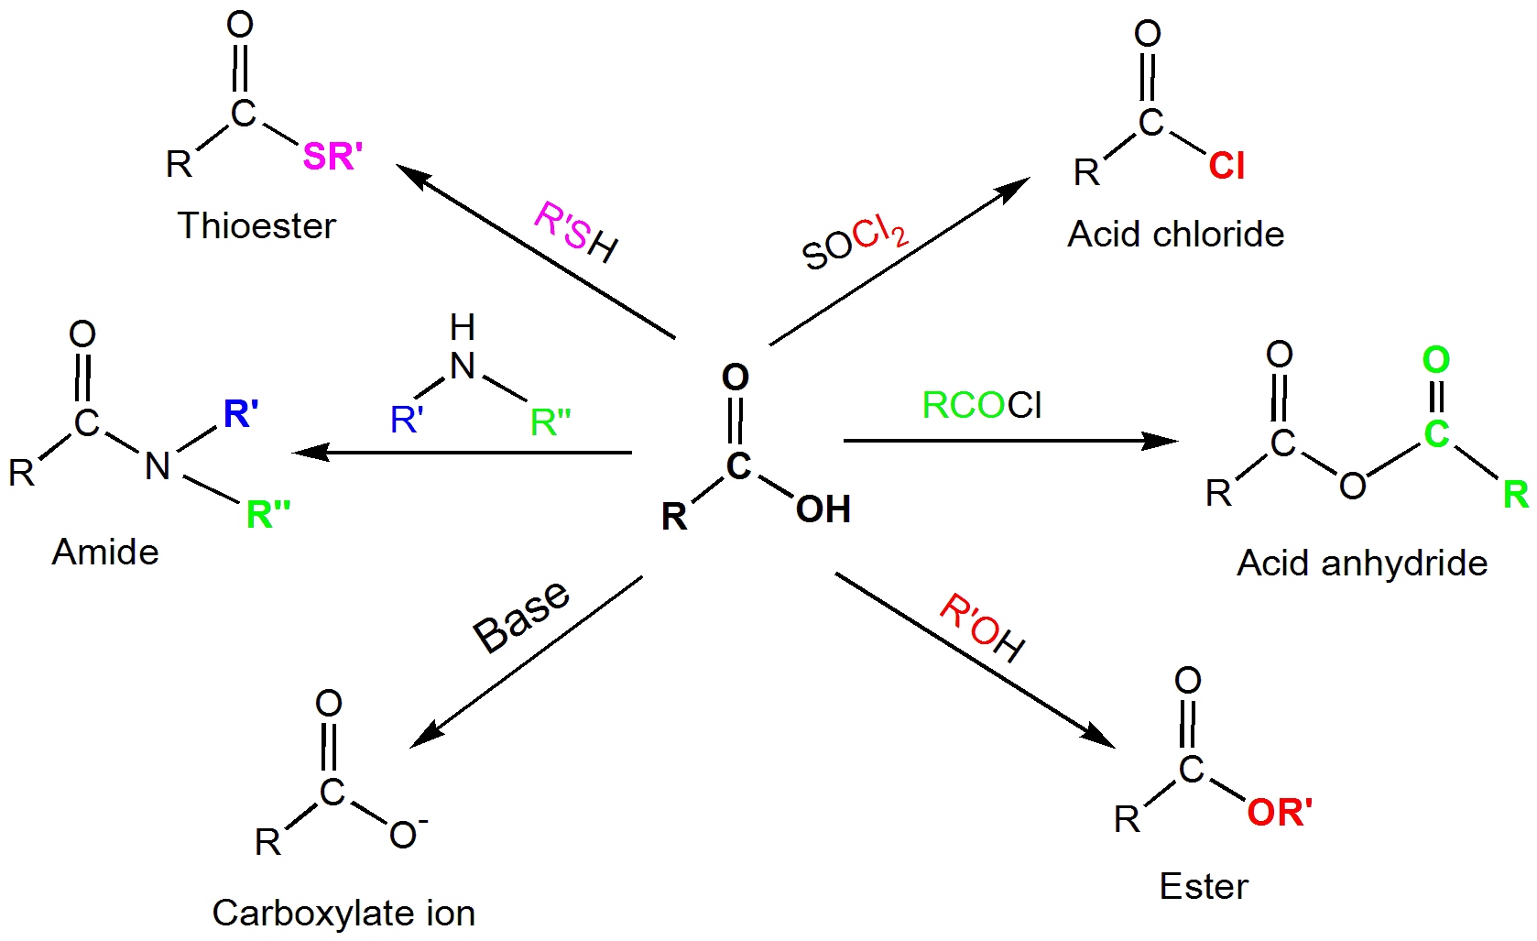
CO BYLO ZBYTEČNÉ?

Slide 8
CO BYLO ZBYTEČNÉ?
TELEFONNÍ SEZNAM REAKCÍ NAHRADIT SCHÉMATY
TELEFONNÍ SEZNAM VLASTNOSTÍ VYNECHAT

Slide 9
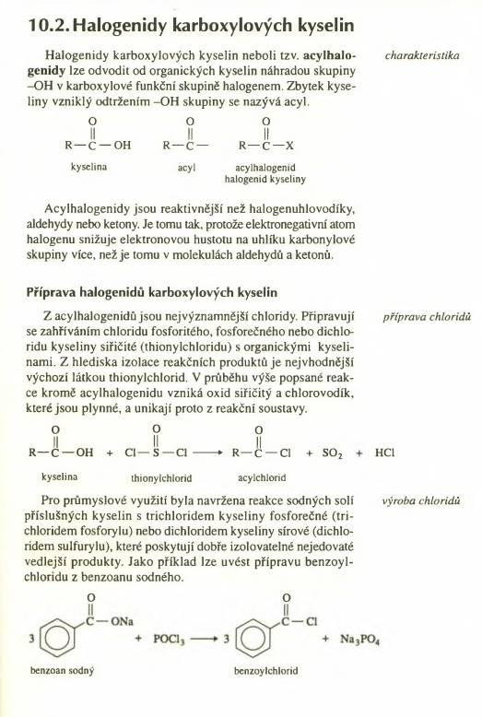
schéma
Schématický souhrn všech reakcí

Slide 10
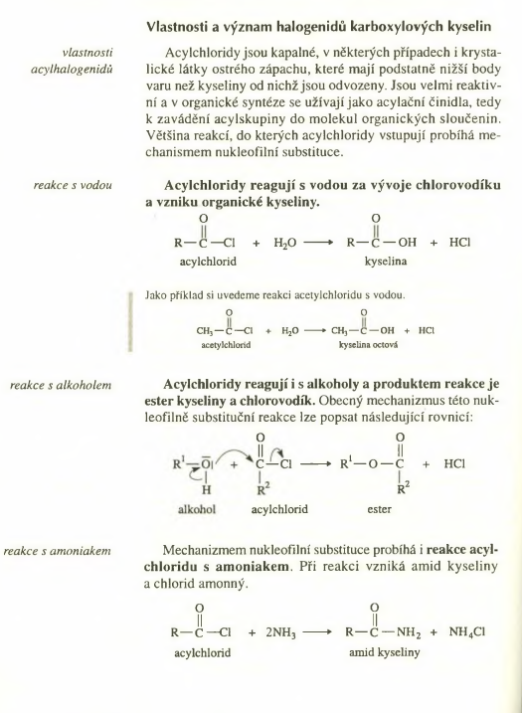
Schématický souhrn všech reakcí

Slide 11
O ${COO}^{−}$ NÁM JDE?
${CO−O−CO}^{}$, ALE O KOHO?
UČME JENOM INFORMACE, KTERÉ MAJÍ PŘESAH
UČME JENOM VLASTNOSTI, KTERÉ JDOU ODVODIT

